Slide 1



Programas de Posgrado en Ingeniería Mecatrónica del TecNM/CENIDET
Maestría en Ciencias en Ingeniería Mecatrónica (SNP-SECIHTI)
Doctorado en Ciencias en Ingeniería Mecatrónica (SNP-SECIHTI)
Enero-Junio 2026
©

Slide 2
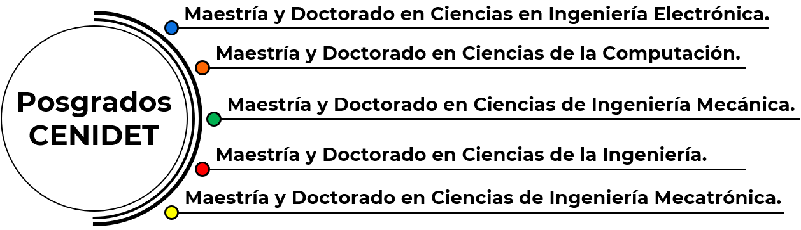
TecNM/CENIDET
Centro Nacional de Investigación y Desarrollo Tecnológico (CENIDET) se creó en enero de 1987, y es una institución educativa dependiente del Tecnológico Nacional de México.
Diplomados:
Energías Renovables y Eficiencia Energética
Diplomado en Energía Sustentable para Electromovilidad
Especialidad en Semiconductores
Maestría en Ingeniería
Orientación profesionalizante: Modalidad híbrida
©

Slide 3
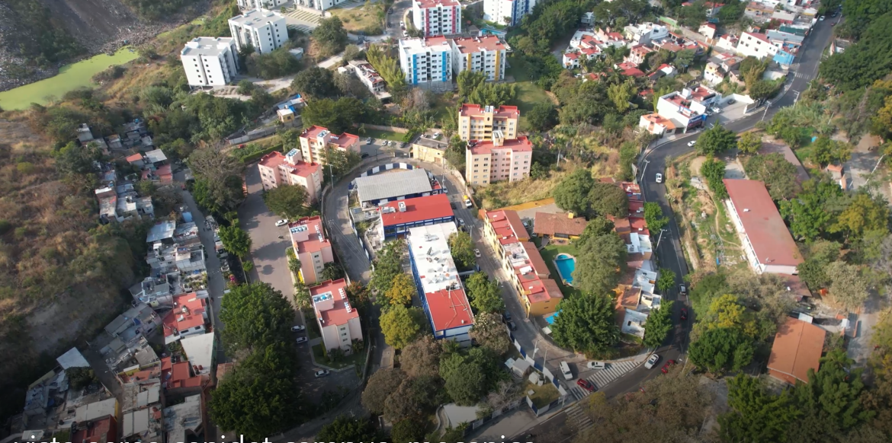
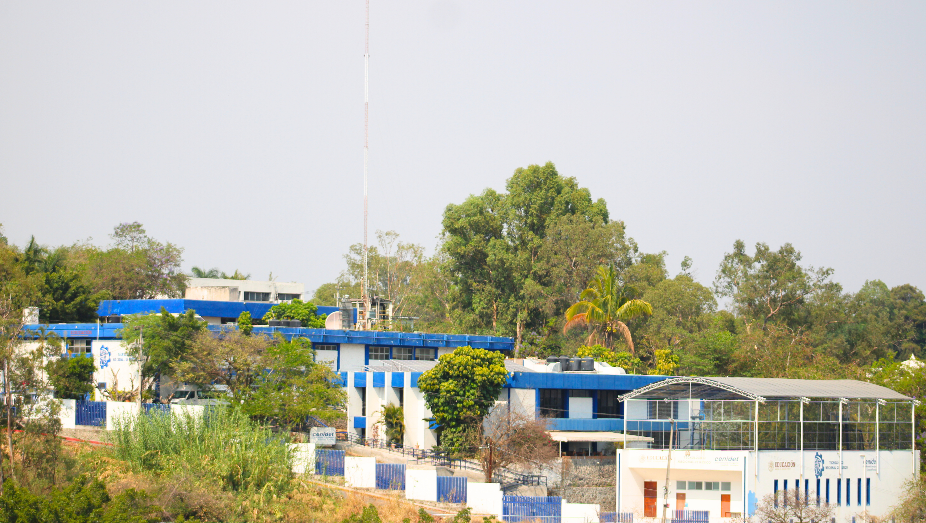
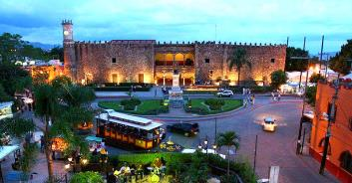

TecNM/CENIDET
Apatzingán 212, Palmira, 62490 Cuernavaca, Mor.
Interior Internado Palmira S/N, Col. Palmira, C.P. 62490. Cuernavaca, Morelos.
©

Slide 4
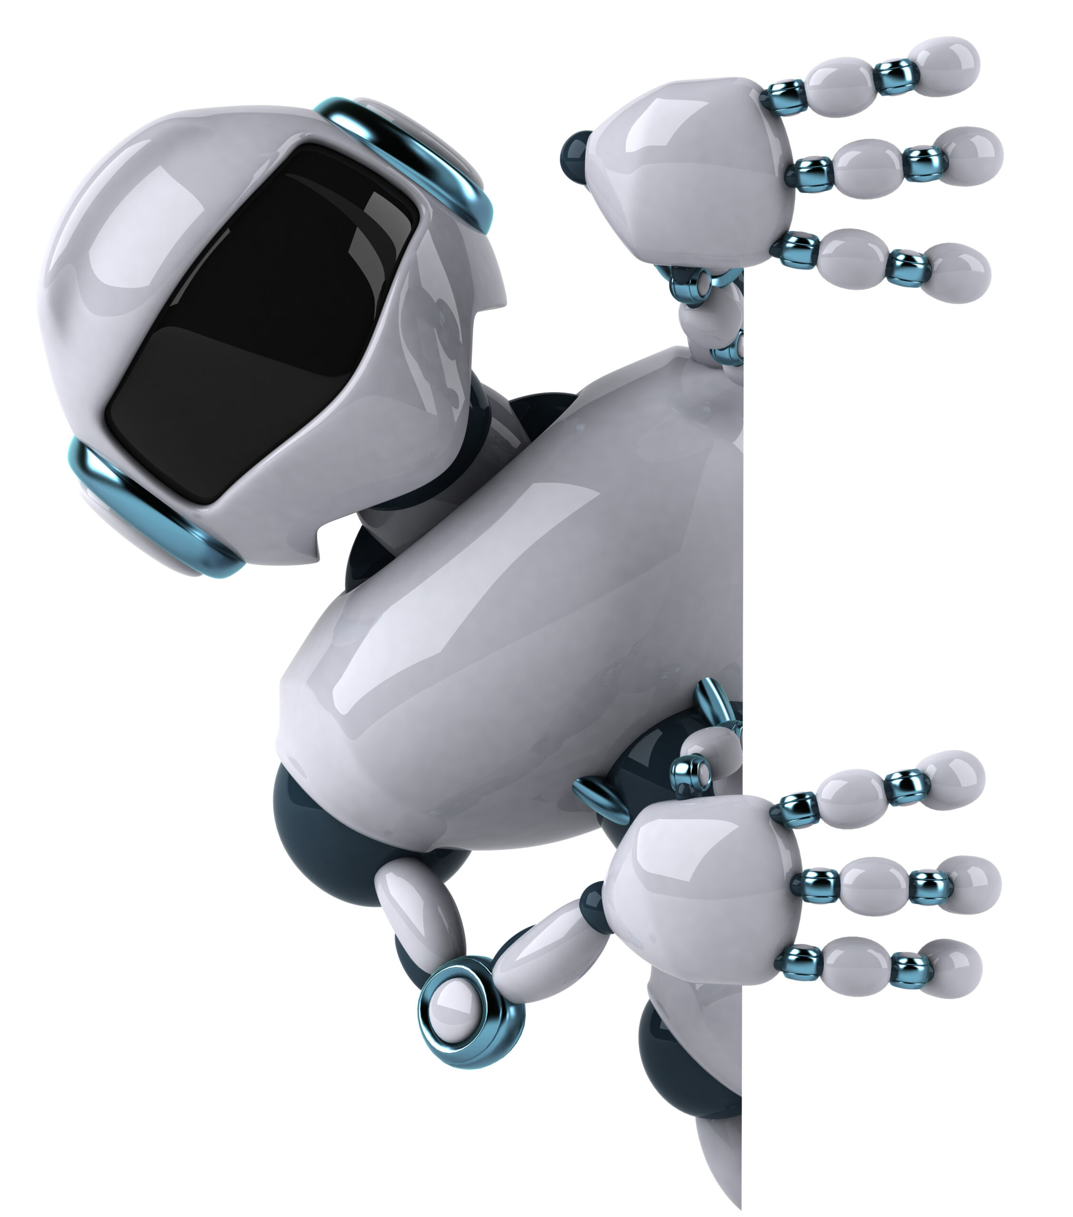
Posgrados en Ingeniería Mecatrónica
Maestría en Ciencias en Ingeniería Mecatrónica:
Primera Generación → Enero 2023.
Tres Estudiantes Graduados → Diciembre 2025.
Estudiantes Vigentes:
2023-2 → 1 (VA).
2024-2 → 2 (VA).
2025-1 → 1 (RAS), 2 (VA).
2025-1 → 4 (RAS), 4 (VA).
2026-1 → 3 (VA), 3 (RAS).
Doctorado en Ciencias en Ingeniería Mecatrónica:
Primera Generación → Enero 2025.
Estudiantes Vigentes:
2025-1 → 1 (VA).
2026-1 → 1 (VA).
©

Slide 5
Posgrados en Ingeniería Mecatrónica
Objetivo:
Formar recursos humanos de alto nivel en el área de Mecatrónica, mediante una amplia formación en el campo del conocimiento de Robots de Asistencia y Servicio y Vehículos Autónomos con habilidades y capacidades para actividades de investigación, docencia y sólido ejercicio profesional en la industria.
Robótica Social.
Robótica de Asistencia y Servicio
Sistemas Multi-Robot.
Control Inteligente.
Internet de las Cosas.
Medición e Instrumentación Virtual.
Ingeniería Mecatrónica
Energías Renovables.
Vehículos Autónomos
Sistemas Embebidos.
Algoritmos de Navegación y Mapeo.
Interacción Hombre-Máquina.
©
Vehículos Eléctricos.

Slide 6










Posgrados en Ingeniería Mecatrónica
Núcleo Académico:
Profesores Investigadores (12).
Miembros del Sistema Nacional de Investigadoras e Investigadores (SNII):
SNII Nivel II (4).
SNII Nivel I (7).
SNII Nivel C (1).
Instituciones de Procedencia de los Profesores Investigadores:
©

Slide 7


Posgrados en Ingeniería Mecatrónica
LGAC: Vehículos Autónomos (VA)
LGAC: Robótica de Asistencia y Servicio (RAS)
  Dr. Carlos D. García Beltrán
  Dr. Jarniel García Morales
  Dr. Jesús Darío Mina Antonio
  Dr. Rafael Campos Amezcua
  Dr. Eddie H. Clemente Torres
  Dr. Erik Rosado Tamariz
  Dr. Andrés Blanco Ortega
  Dr. Arturo Abúndez Pliego
  Dr. Jorge Colín Ocampo
  Dr. Miguel A. Chagolla Aranda
  Dr. Manuel Adam Medina
  Dr. Jonathan Villanueva Tavira
Ing. Eduardo Velasco Pérez
Lic. Reyna Martínez Avalos
©

Slide 8


Posgrados en Ingeniería Mecatrónica
Profesores Asociados al Posgrado
  Dra. Luisana Claudio Pachecano
  Dr. Abraham Claudio Sánchez
  Dr. Gerardo Vicente Guerrero Ramírez
  Dr. Gustavo Urquiza Beltrán
  Dr. Ricardo Fabricio Escobar Jiménez
  Dr. Eladio Martínez Rayón
  Dr. Efraín Simá Moo
  Dr. Enrique Alcudia Zacarias
  Dr. Héctor Miguel Buenabad Arias
  Dr. Ángel Rodrigo Guadarrama Estrada
  Dr. Vicente Borja Jaimes
  Dr. Edgardo de Jesús Carrera Avendaño
©

Slide 9
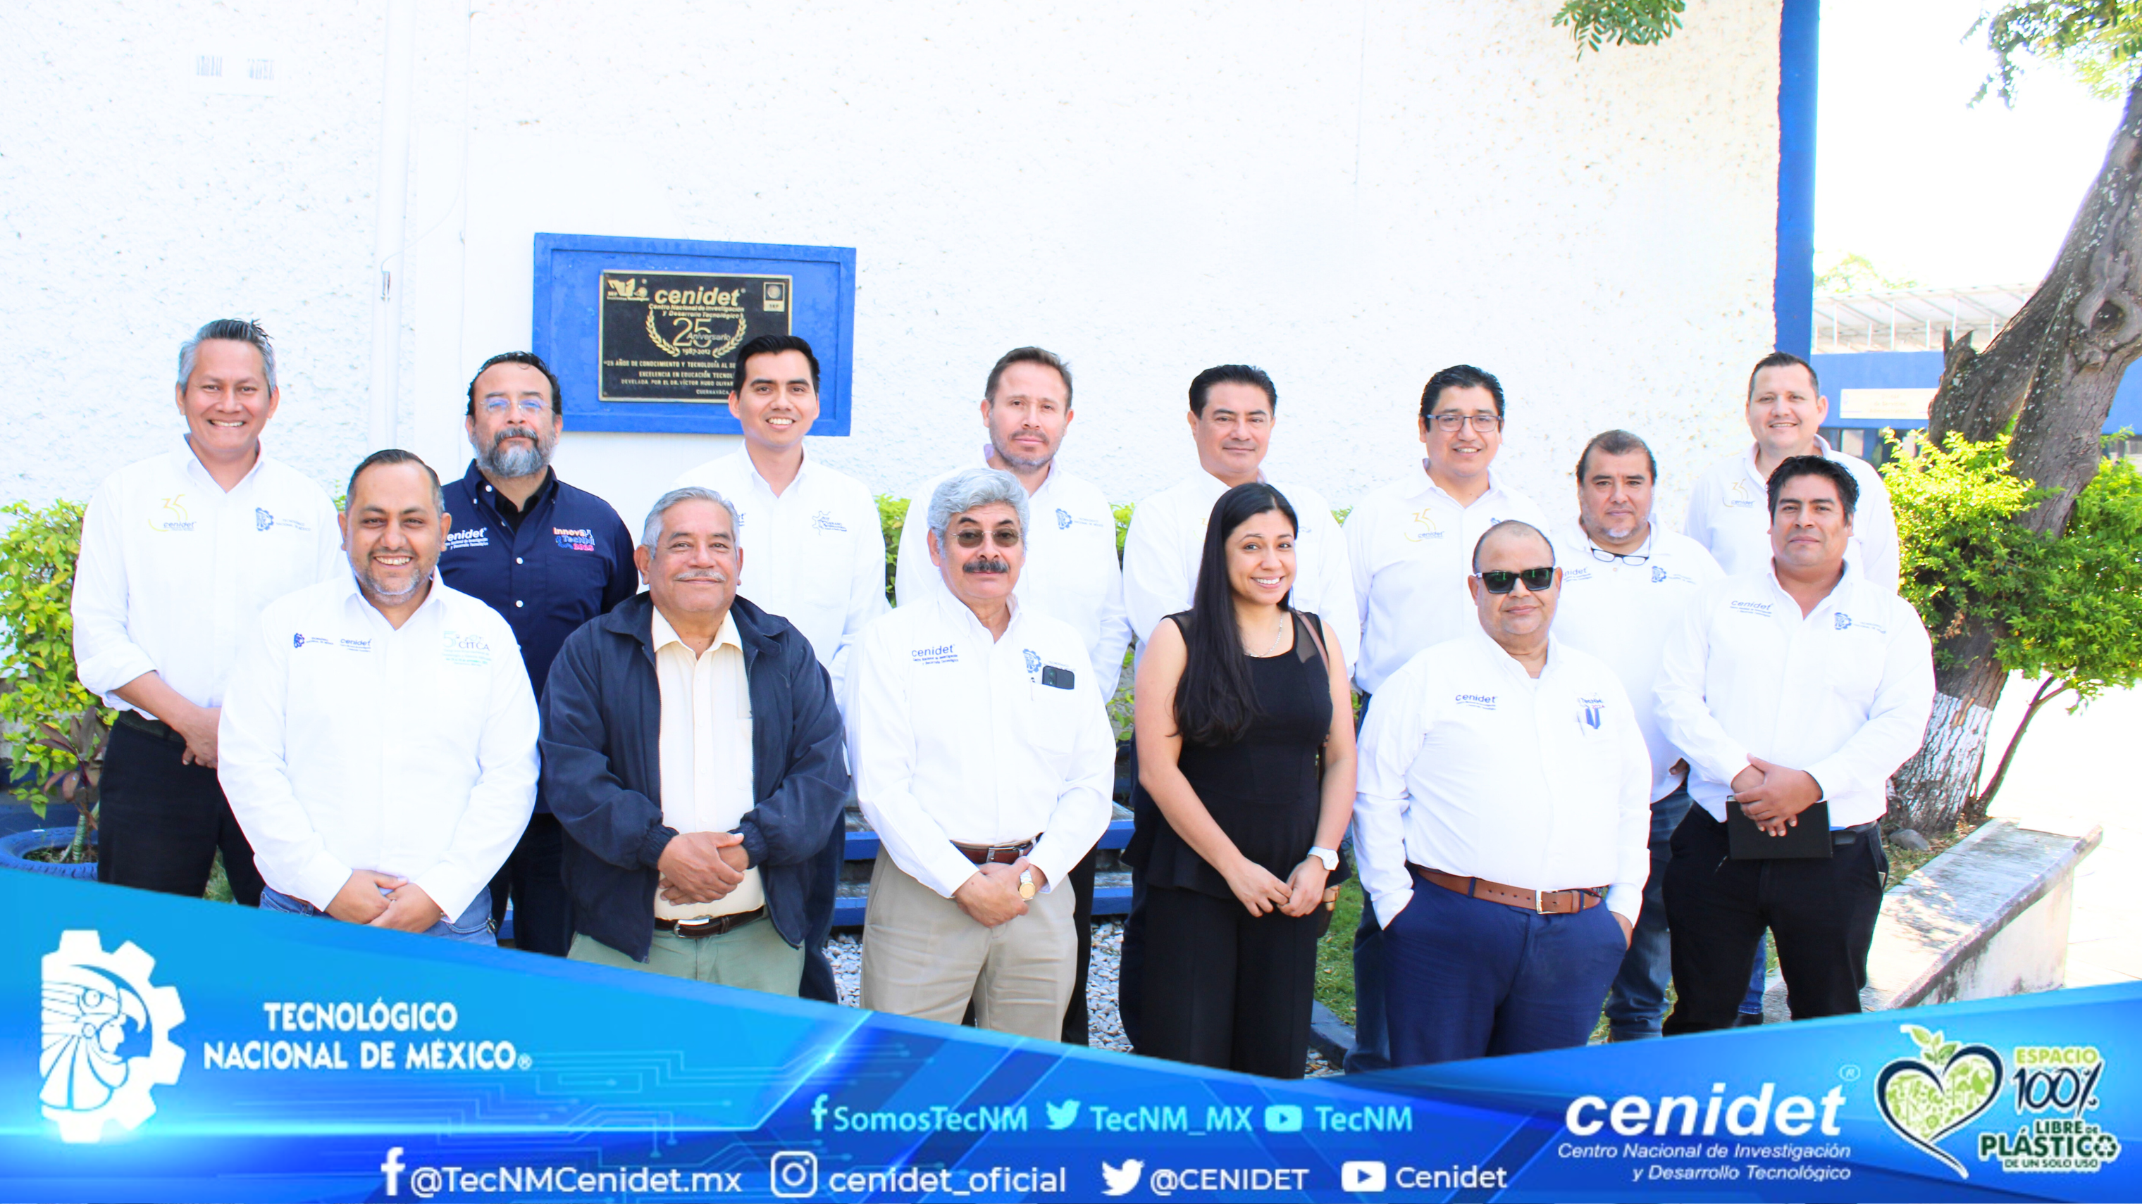
Posgrados en Ingeniería Mecatrónica
©

Slide 10
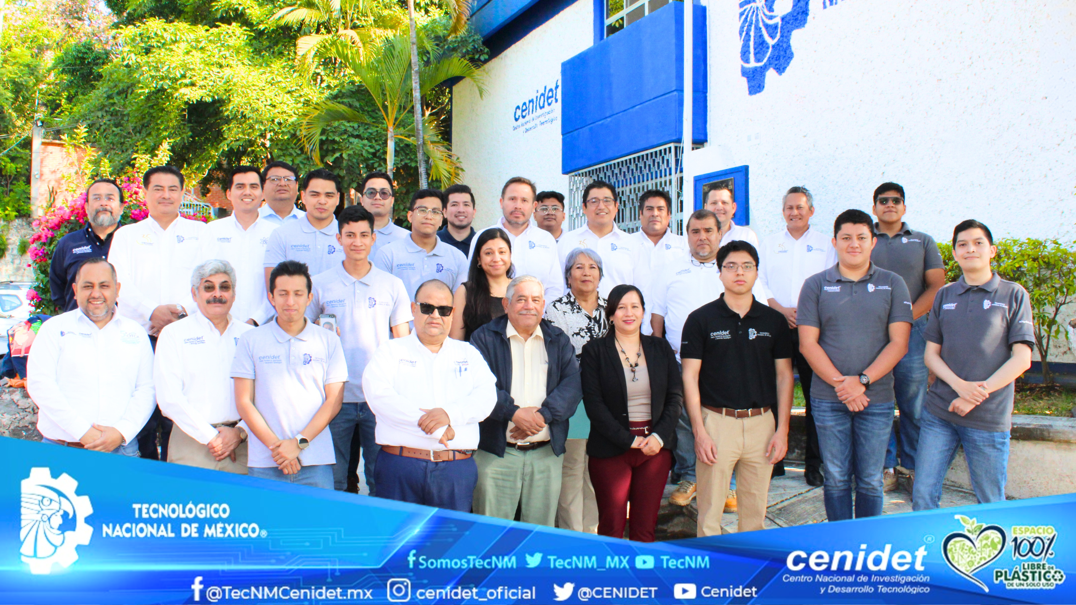
Posgrados en Ingeniería Mecatrónica
©

Slide 11
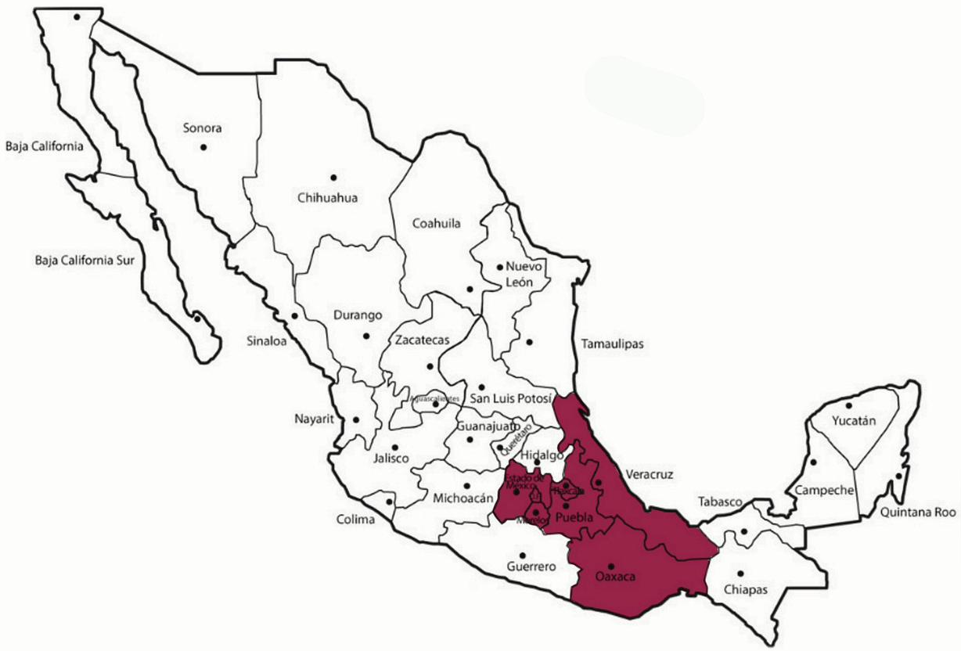









Instituciones de Procedencia de los Estudiantes 2023-2 – 2026-1:
©

Slide 12
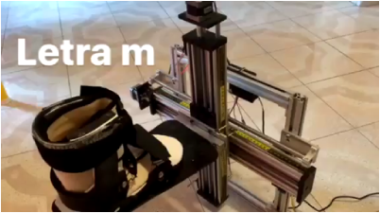
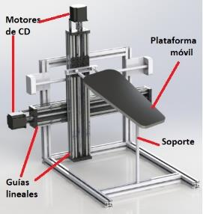
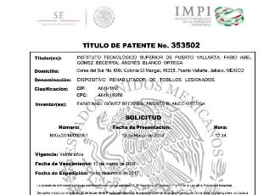
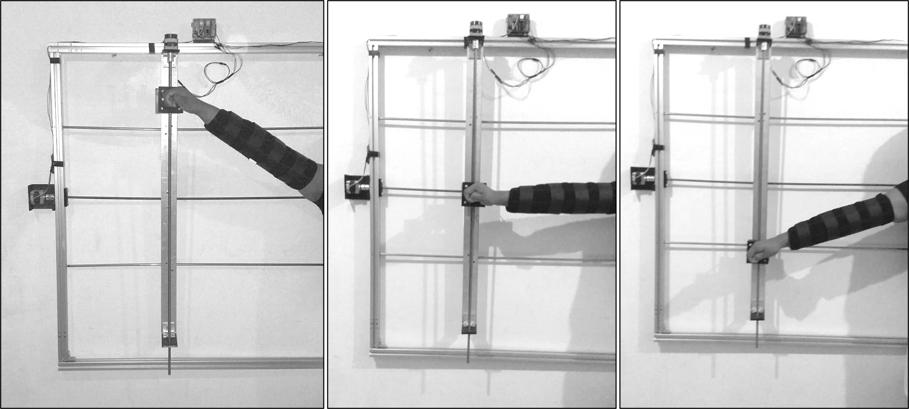
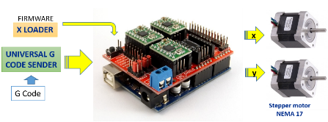
Líneas de Generación y Aplicación de Conocimiento (LGAC)
Robótica de Asistencia y Servicio:
Rehabilitador de tobillo.
Rehabilitador de Hombro
©

Slide 13
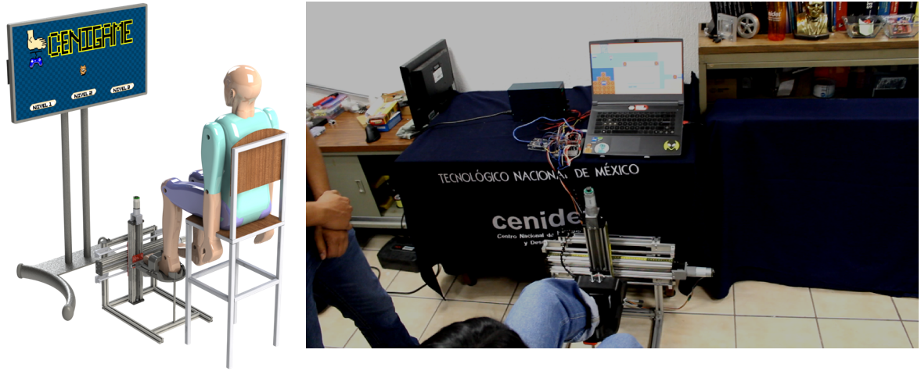
Líneas de Generación y Aplicación de Conocimiento (LGAC)
Robótica de Asistencia y Servicio:
Juego serio para rehabilitación de tobillo.
©

Slide 14
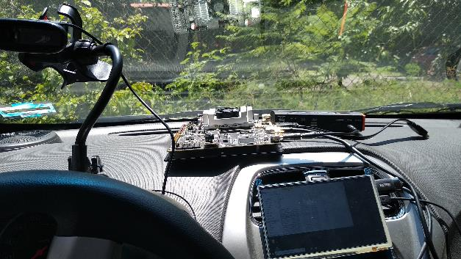
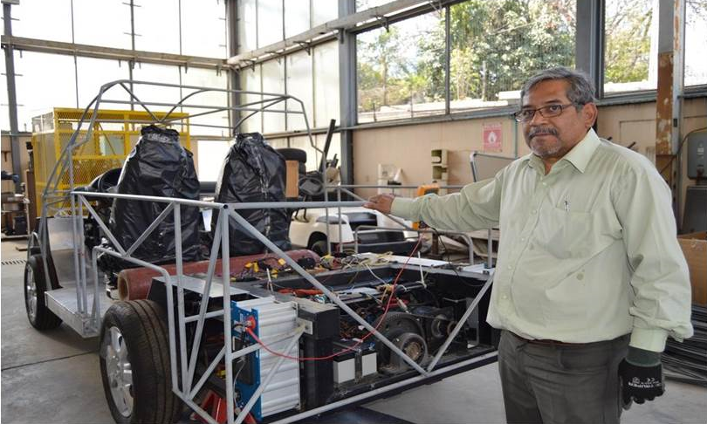
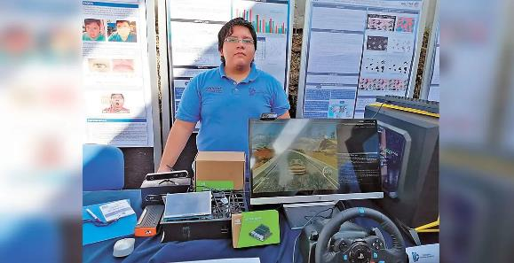
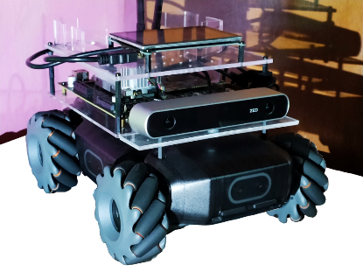
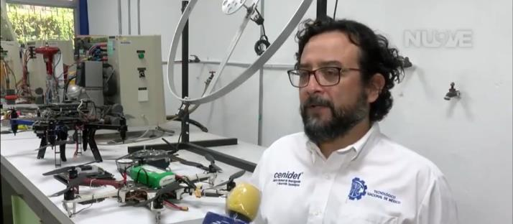
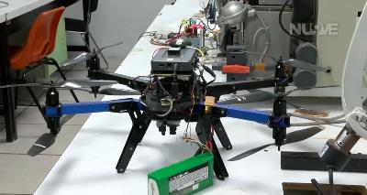
Líneas de Generación y Aplicación de Conocimiento (LGAC)
Vehículos Autónomos:
Vehículo eléctrico con celdas de combustible y sistemas de navegación.
Vehículos no tripulados
©

Slide 15
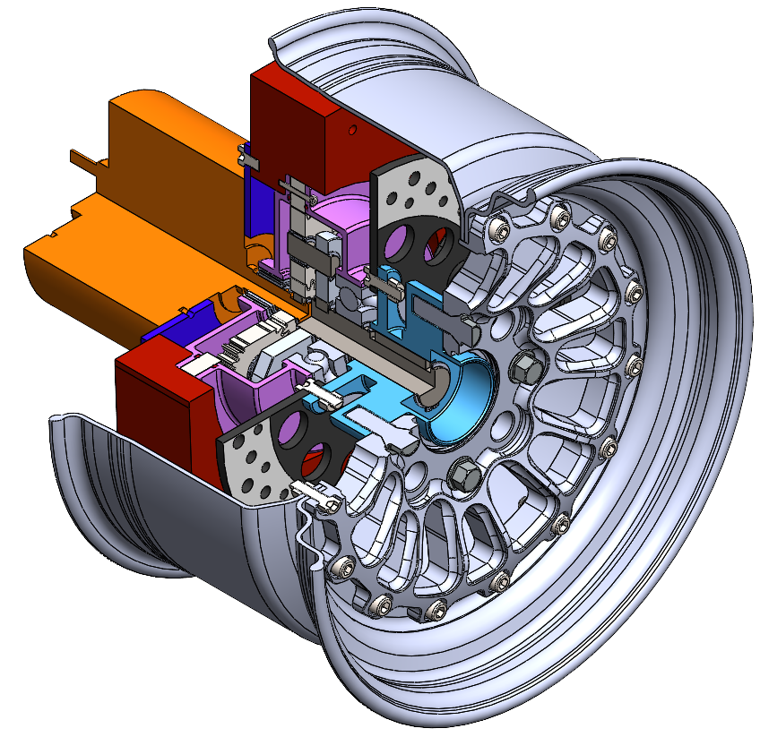
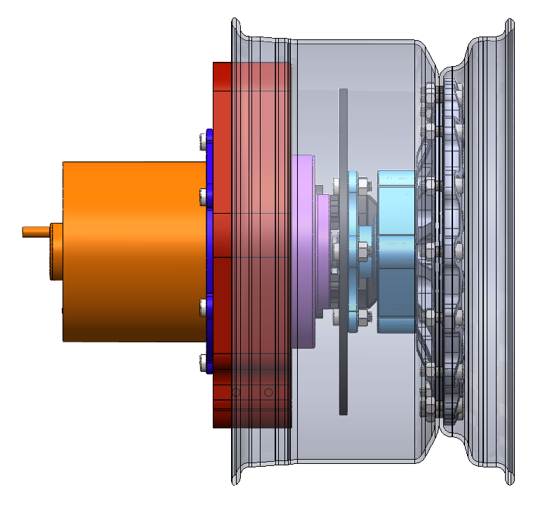
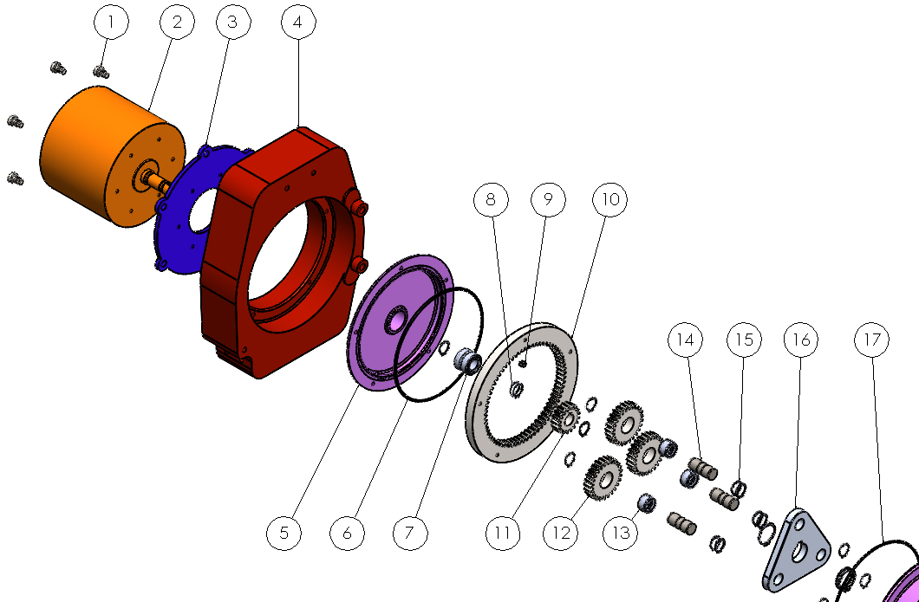
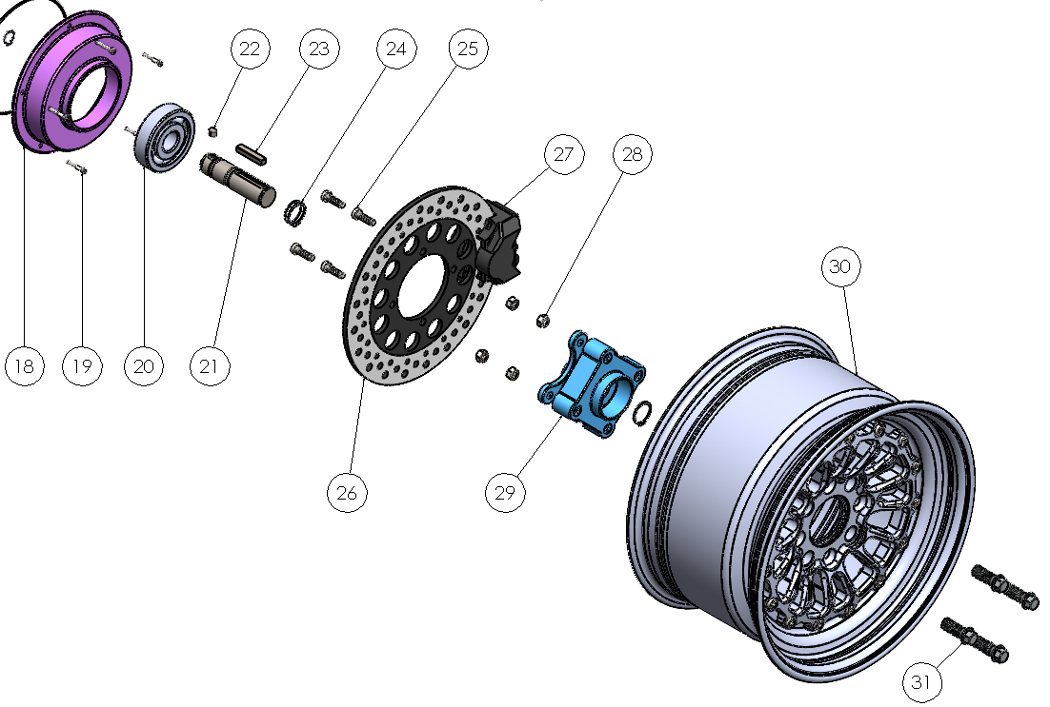
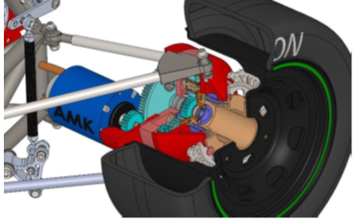
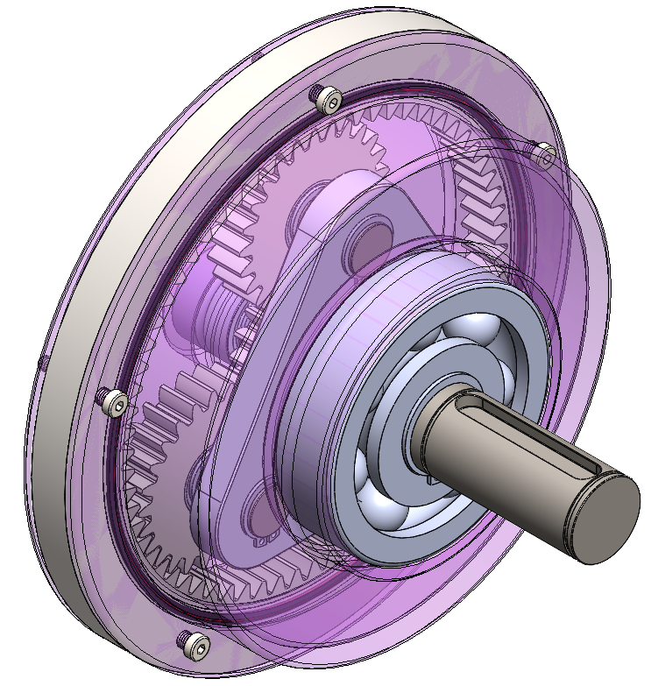
Líneas de Generación y Aplicación de Conocimiento (LGAC)
Vehículos Autónomos:
Transmisión IWM Vehículos Eléctricos Tipo FSAE.
©

Slide 16
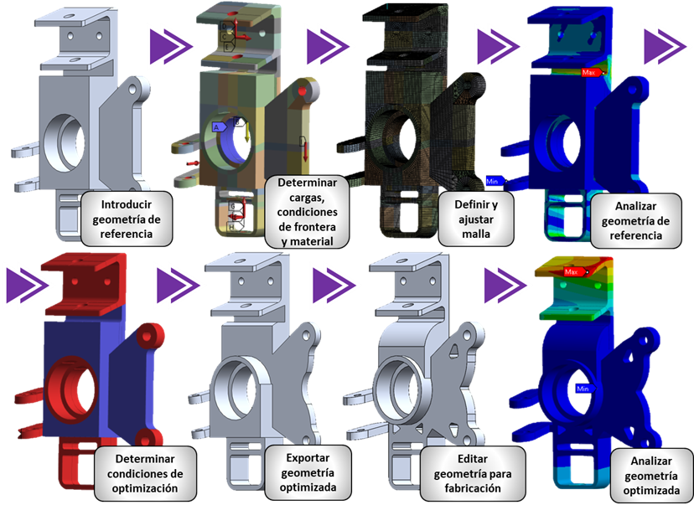
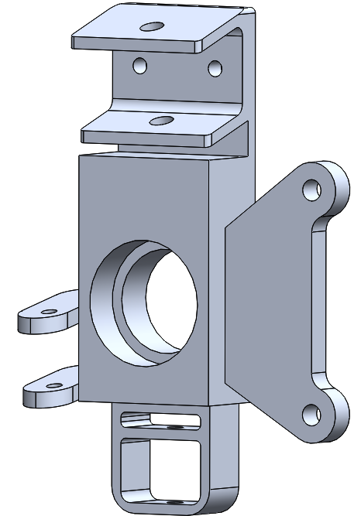
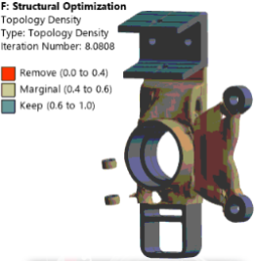
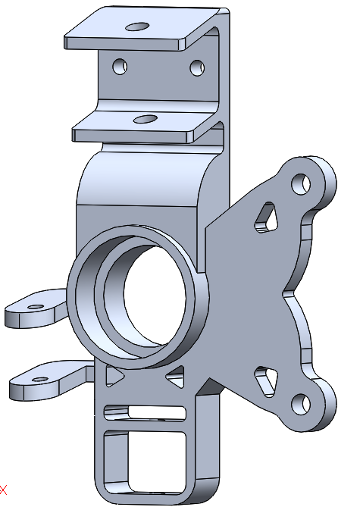
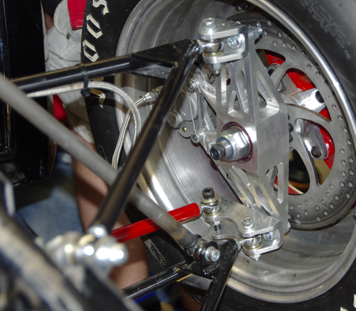
Líneas de Generación y Aplicación de Conocimiento (LGAC)
Vehículos Autónomos:
Optimización Topológica de la Mangueta de un Vehículo Eléctrico FSAE.
©

Slide 17
Proyectos en Desarrollo por LGAC:
Robótica de Asistencia y Servicio:
Juego serio para rehabilitación de tobillo (Titulado).
Diseño y construcción de una ortesis mecatrónica para la región cervical.
Diseño y construcción de un robot asistente para cruces peatonales inteligentes orientado a la movilidad segura de personas con discapacidad visual.
Diseño y validación de un sistema robótico de asistencia en transporte público para facilitar el acceso de adultos mayores y personas en silla de ruedas.
Automatización mediante visión artificial de un brazo robótico montado en silla de ruedas.
Desarrollo de un manipulador ligero integrado en plataforma móvil para asistencia de adultos mayores con limitaciones de movilidad.
©

Slide 18
Proyectos en Desarrollo por LGAC:
Vehículos Autónomos:
Diseño de una transmisión de accionamiento eléctrico en ruedas para aplicaciones en vehículos eléctricos tipo FSAE (Titulado).
Optimización topológica de la mangueta delantera del sistema de suspensión y dirección de un vehículo eléctrico FSAE (Titulado).
Diseño y Desarrollo de un Prototipo a Escala de un Vehículo con Dirección Tipo Ackerman, Diferencial e Híbrida.
Evaluación del efecto de las reglas mecánicas en suspensiones para el aprovechamiento de energía de vibración en forma de electricidad.
Sistema de gestión operativa de vehículos híbridos diésel-eléctricos con potencia turbo cargada en paralelo bajo condiciones de conducción urbana.
Desarrollo de un prototipo de vehículo autónomo para el transporte de materiales empleando algoritmos de aprendizaje automático.
©

Slide 19
Proyectos en Desarrollo por LGAC:
Vehículos Autónomos:
Control líder-seguidor para formación de robots móviles con ruedas.
Diseño y construcción de un banco experimental rotativo para evaluación aerodinámica de rotores, orientado a sistemas de recarga para vehículos eléctricos.
Desarrollo y validación experimental de metamodelos CFD para el diseño de vehículos eléctricos ultracompactos.
Modelado de un vehículo eléctrico utilitario para análisis del consumo energético.
EMS basada en el equilibrio energético óptimo de un sistema de almacenamiento de energía híbrido para VE.
Optimización de un Sistema de Suspensión para Vehículos Autónomos (Doctorado).
Diseño e implementación de un gemelo digital para celdas de combustible PEM en aplicaciones vehiculares (Doctorado).
©

Slide 20
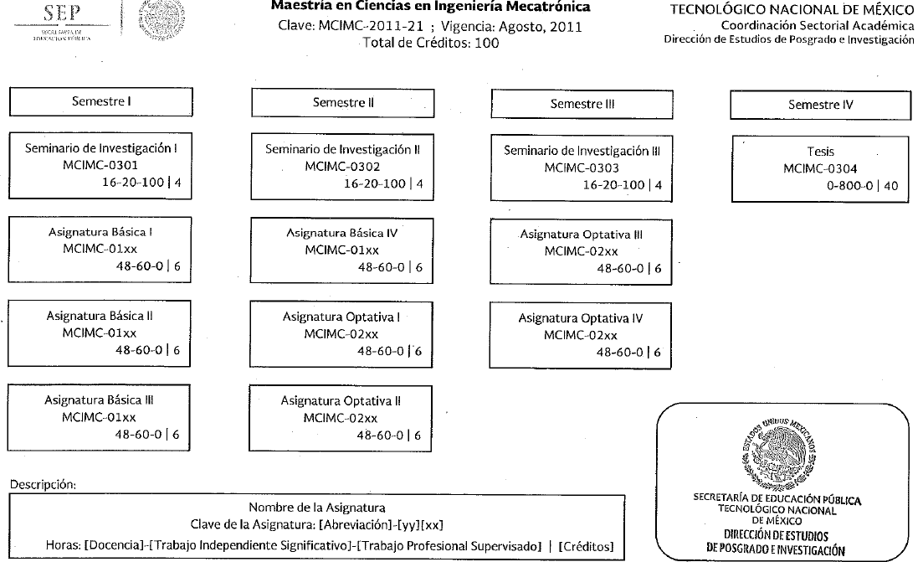
Mapa Curricular de la Maestría en Ciencias en Ingeniería Mecatrónica
©

Slide 21
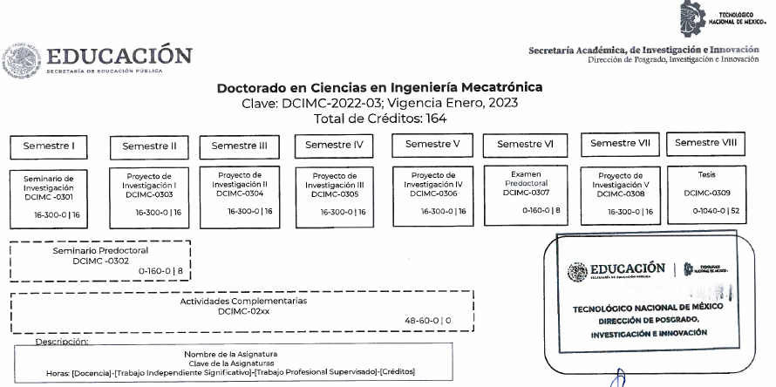
Mapa Curricular de la Doctorado en Ciencias en Ingeniería Mecatrónica
©

Slide 22
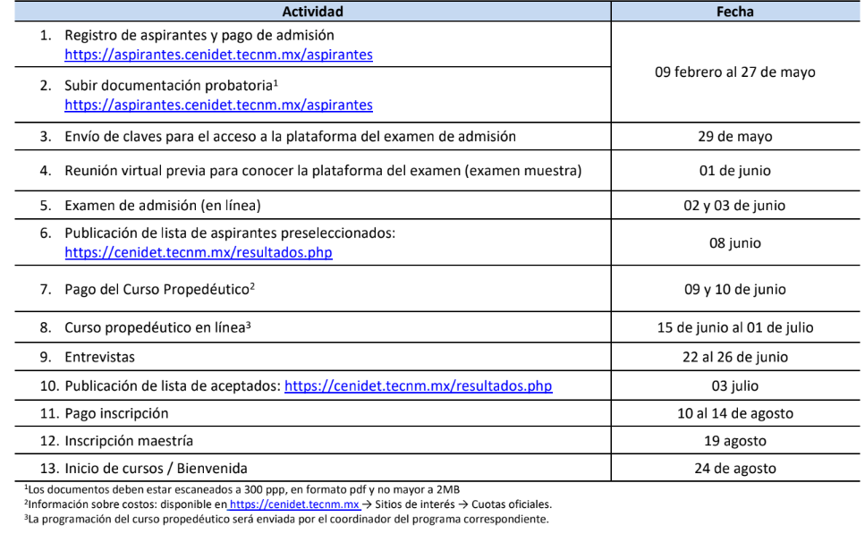
Calendario de ingreso (MCIMC), agosto 2026 – enero 2027
©

Slide 23
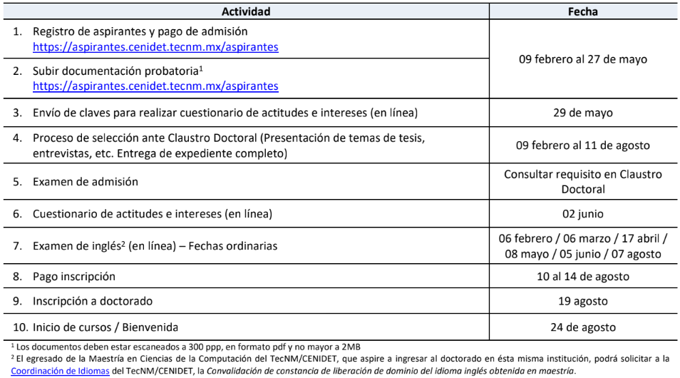
Calendario de ingreso (DCIMC) agosto 2026 – enero 2027
©

Slide 24
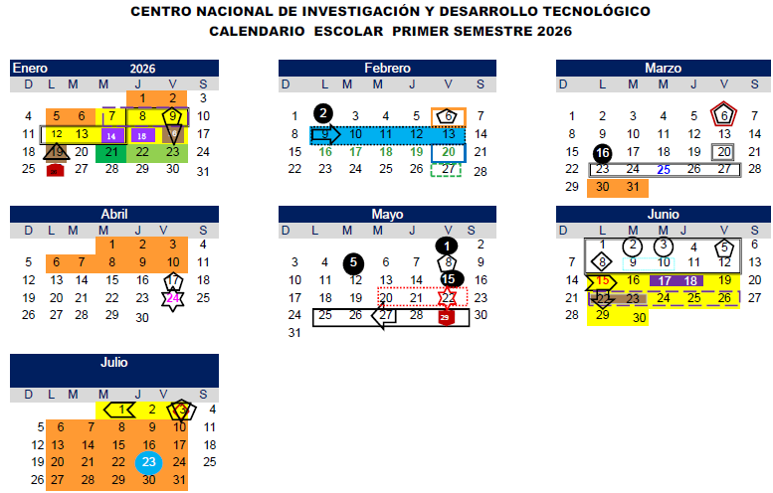

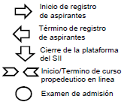
Calendario TecNM/CENIDET enero-junio 2026
©

Slide 25

Coordinación de Ingeniería Mecatrónica
Información:
Maestría: https://cenidet.tecnm.mx/maestria_mcimk.php.
Doctorado: https://cenidet.tecnm.mx/doctorado_dcimk.php.
https://www.facebook.com/CENIDETMecatronica
Dr. Erik Rosado Tamariz
Coordinador de Ingeniería Mecatrónica TecNM/CENIDET
coord.mecatronica@cenidet.tecnm.mx
Tel. 777 362 7770 Ext. 1401
https://cenidet.tecnm.mx/
©

Slide 26
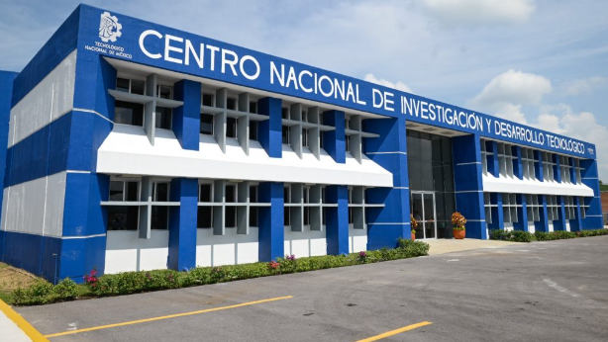
Te invitamos a Forma Parte de la Familia TecNM/CENIDET
©

